Slide 1
第三章
插入、更新与删除数据

Slide 2
课程目标
通过本章学习，您将可以:
了解sql语句的分类
使用 DML 语句:
向表中插入数据
更新表中数据
从表中删除数据

Slide 3
SQL概述
什么是SQL？
SQL是Structured Query Language(结构化查询语言)的缩写。SQL是专为数据库而建立的操作命令集，是一种功能齐全的数据库语言。在使用它时，只需要发出“做什么”的命令，“怎么做”是不用使用者考虑的。

Slide 4
DDL
DDL：数据库定义语言，比如创建、修改或删除数据库对象，包括如下SQL语句：
CREATE TABLE：创建数据库表
ALTER TABLE：更改表结构、添加、删除、修改列长度
DROP TABLE：删除表
CREATE INDEX：在表上建立索引
DROP INDEX：删除索引

Slide 5
DML
DML:数据库操纵语言，包括如下SQL语句：
INSERT：添加数据到数据库中
UPDATE：修改数据库中的数据
DELETE：删除数据库中的数据
SELECT：选择（查询）数据
  SELECT是SQL语言的基础，最为重要。

Slide 6
DCL
D Control L：数据库控制语言，包括如下SQL语句：
GRANT：授予访问权限
REVOKE：撤销访问权限
COMMIT：提交事务处理
ROLLBACK：事务处理回退
等

Slide 7
为什么会用到增删改
某电商网站用户管理模块:
用户注册
昵称修改
后台管理员删除某用户

Slide 8
增删改 之案例过程分析
用户注册表单收集,提交数据,注册页面收集到表单的数据后,形成insert语句,user表插入该条数据,用户注册完成.
前台用户中心,用户新昵称,根据新昵称和用户id,形成update语句
完成昵称修改.
管理员后台选中某用户并且删除,捕捉此用户的id,根据用户id形成相应的delete语句,
执行delete语句,完成用户的删除.

Slide 9
增删改 之增 insert 图解
学员编号 | 姓名 | 性别 | 手机号 | 生日 | 班级编号
往哪张表添加?
给哪几列添加值?
分别是什么值?
往学生信息表学员编号,姓名,性别，手机号
，生日，班级编号6列添加值分别是:
10, '王八', 男', '13312349998',
'1995-07-19', '2'

Slide 10
增删改 之增 insert 语法
INSERT INTO 表名（列1,…… 列n） VALUES(值 1,…… 值 n);
允许不写,如果不写,则默认插入所有列
见下例:
INSERT INTO 表名 VALUES(值 1,…… 值 n);
VALUES 对应的值的输入顺序与表中字段顺序一致
学员编号 | 姓名 | 性别 | 手机号 | 生日 | 班级编号

Slide 11
增删改 之增 insert 注意事项
注意：
1. 值列表的个数必须与列名数目保持一致；
2.可以进行多条添加，添加完每条数据后，用逗号隔开即可；
3. 值列表中值的数据类型、精度要与对应的列类型保持一致，例如：不能将一个长度为80的字符串加入到长度为40的列中；
4. 可以不指定列名，但值列表中值的顺序应该与表中字段顺序保持一致；
5.字符和日期型数据应包含在单引号中。
6. 值列表中的数据项，应符合对应列的检查约束要求；

Slide 12
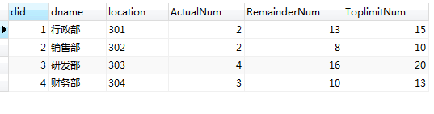
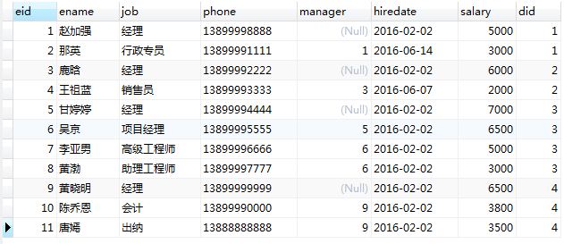
课上小练习1
1.向表dept添加4条数据，数据如下：
2.向表employee添加11条数据，数据如下：

Slide 13
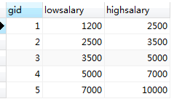
课上小练习
3.向表salarygrade添加5条数据，数据如下：

Slide 14
增删改 之改 update 图解
学员编号 | 姓名 | 性别 | 手机号 | 生日 | 班级编号
1 | 张三 | 男 | 13312341111 | 1995-07-13 | 1
10 | 王八 | 男 | 13312349998 | 1995-07-19 | 2
改哪张表?
你需要给改哪几列的值?
分别改为什么值?
在哪些行生效?
update 表名 set
列1 = 新值1,
列2 = 新值2,
where expr

Slide 15
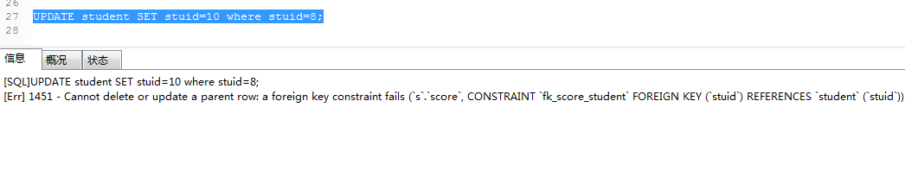
使用Update语句注意的问题
可以更新主键列数据，但应保证更新后的主键列数据不能出现重复
信息，否则将更新失败！
学生表中已经存在学生编号为8”的学生，违反了主键约束

Slide 16
Update语句的使用
Update的使用注意事项：
1）可以更新主键列数据，但应保证更新后的主键列数据不能出现重复信息，否则将更新失败！
2）可以更新表中外键列数据，但应保证新数据在主键表的中应事先存在。

Slide 17
课上小练习2
1.将黄渤的手机号修改为：18999999999
2.将财务部的部门位置改为306.
3 .将所有工资少于2500的员工的工资修改为2501
4 .将9号员工的姓名改为郭靖

Slide 18
增删改 之删 delete 语法
学员编号 | 姓名 | 年龄 | 邮箱
1001 | 张三 | 19 | zs@163.com
1002 | 李四 | 20 | ls@163.com
你要删哪张表的数据?
你要删掉哪些行?
delete from 表名
where expr

Slide 19
Delete语句的使用
如果不使用where子句，将删除表中所有数据。
Delete语句不能删除某一列的值（可使用update）
使用delete语句仅删除记录，不删除表本身。如要删除表，使用drop table语句。
同insert和update一样，从一个表中删除记录将引起其它表的参照完整性问题，在修改数据库数据时，头脑中应该始终不要忘记这个潜在的问题。

Slide 20
谢谢！

